Slide 1
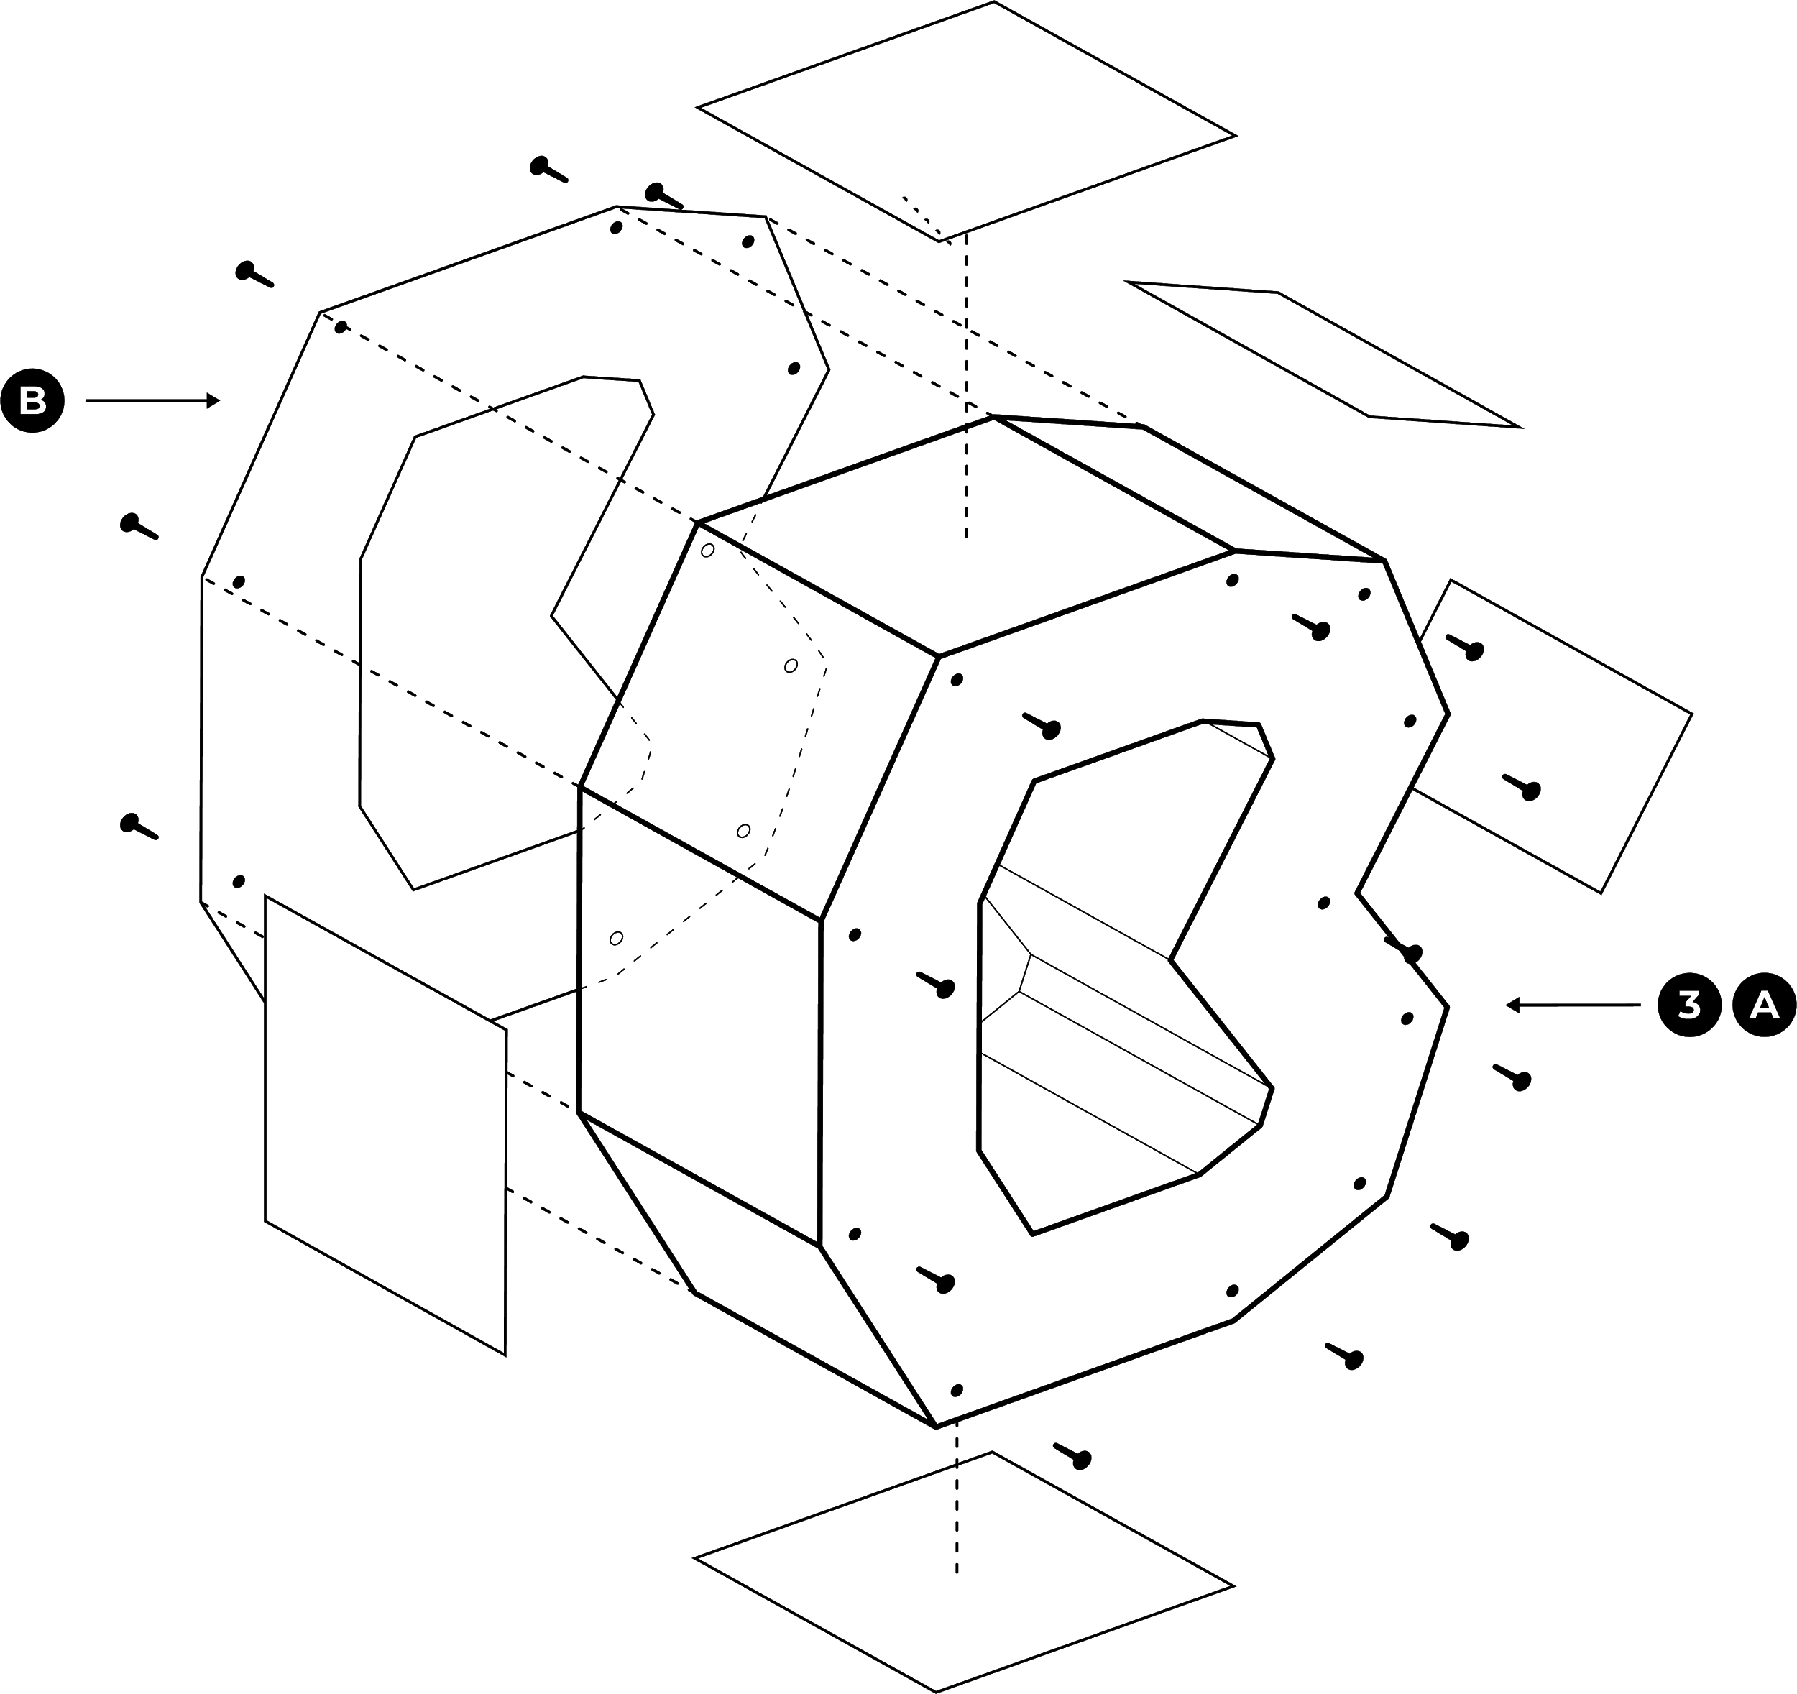



Módulo: Introduccíón a Machine Learning
Modelo de apertura de tiendas para el comercio al detalle
Equipo #14
Gerardo Franco Meléndez
Miguel Ángel Macías Díaz
Roberto Carlo Mayén Vázquez
Rodrigo Del Muro Bracho
Fernando Romero Arellano

Slide 2




¿Sabías que en el 2018, Femsa Comercio abrió una tienda Oxxo cada 6 horas? ¹
Página # 1
1.- Fuente: https://www.lja.mx/2021/01/oxxo-en-mexico-abre-una-tienda-cada-seis-horas/

Slide 3

El dolor…
El 85% de los retailers (comerciantes al detalle) consideran la ubicación como un factor vital para el éxito de su negocio. Sin embargo, el 37% de los cierres de establecimientos en 2018 se han debido a una ubicación deficiente. ¹
Página # 2
|.- Fuente: La importancia de la ubicación en el punto de venta. Análisis Sectoriales Interempresas del 16/04/2019

Slide 4


Nuestro Elevator Pitch…
Nuestra solución apoya, a través de un modelo de Machine Learning (ML), a los tomadores de decisiones de una cadena de comercio al detalle, sobre el mejor lugar para abrir una nueva tienda o sucursal.
Página # 3

Slide 5
La oportunidad de mercado
27%
3
17 millones
Del gasto de los mexicanos se asigna a alimentos y bebidas. Hay 9.3 millones de trabajadores en esta industria
Son las cadenas de comercio al detalle que tienen una verdadera presencia nacional.
De personas habitan en 1592 municipios donde no hay tiendas de autoservicio.
Página # 4
Los consumidores compran en las tiendas más cercanas para reducir costos y tiempos de viaje.
Existe un espacio amplio de crecimiento para cadenas regionales, en cuanto al número de tiendas, para poder competir.
Fuente: Estudio de competencia en el canal moderno del comercio al menudeo de alimentos y bebidas. COFECE. Noviembre del 2020

Slide 6

La solución …
El modelo propuesto apoya positivamente la toma de decisiones sobre el lugar más adecuado para la apertura de tiendas nuevas, haciendo una predicción del desempeño de una sucursal nueva, dependiendo de algunas variables geográficas y sociodemográficas de los diferentes sitios propuestos para la apertura.
Página # 5

Slide 7

¿Cómo funciona?
El prototipo se basa en un dataset que contiene datos históricos del desempeño de las tiendas.
Se incluyen, además, datos económicos y sociodemográficos (INEGI) de las ubicaciones en donde se encuentran actualmente las tiendas.
Con base en estas variables, construimos un modelo de ML para poder predecir el desempeño de una nueva tienda (margen de la venta neta).
Este modelo, ya entrenado, se puede alimentar de nuevos datos usando las mismas variables sociodemográficas de una potencial ubicación nueva, y generar una predicción de desempeño para apoyar en la toma de decisiones.
Página # 6

Slide 8



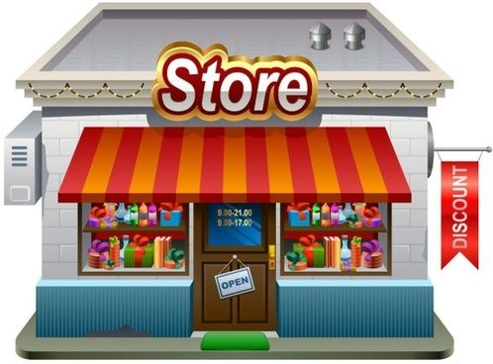

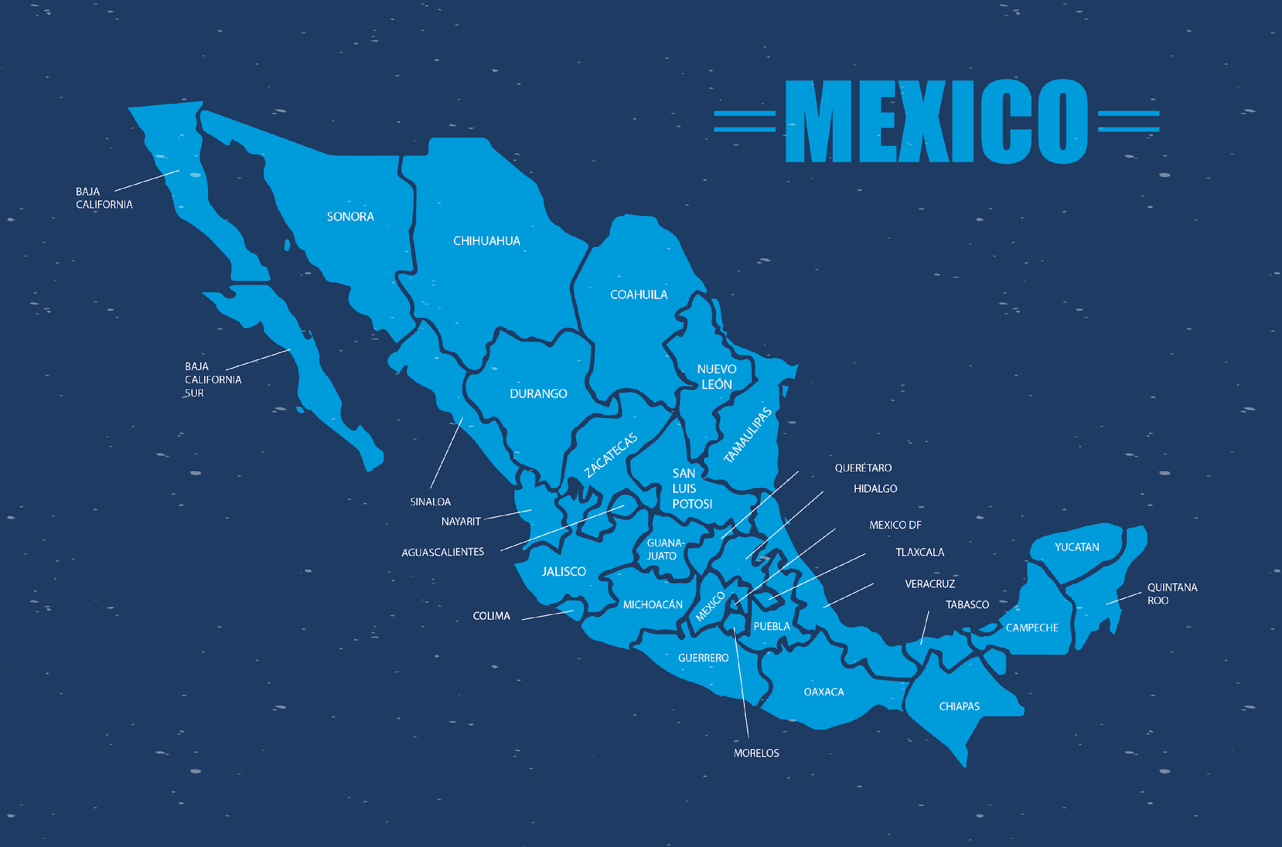
Datos Sociodemográficos
Modelo de
Machine Learning
(Árboles de Decisión y Bosques Aleatorios)
Datos Históricos
¿Cómo funciona?
Precisión: 73
Sensibilidad: 75
Especificidad: 70
Predicción de desempeño de una nueva sucursal
en una ubicación determinada
Ubicaciones
Notes:
Separador #1 con ícono (colocar ícono a la altura de la separación de las líneas)

Slide 9

El siguiente paso: Un MVP*
Realizar una estratificación más precisa de las ubicaciones. Área Geoestadística Básica del INEGI.
Afinar el modelo para mejorar su desempeño
Página # 8
Incluir más variables sociodemográficas referentes al mercado objetivo.
*MVP: Minimum Viable Product (Producto Mínimo Viable, en español)

Slide 10

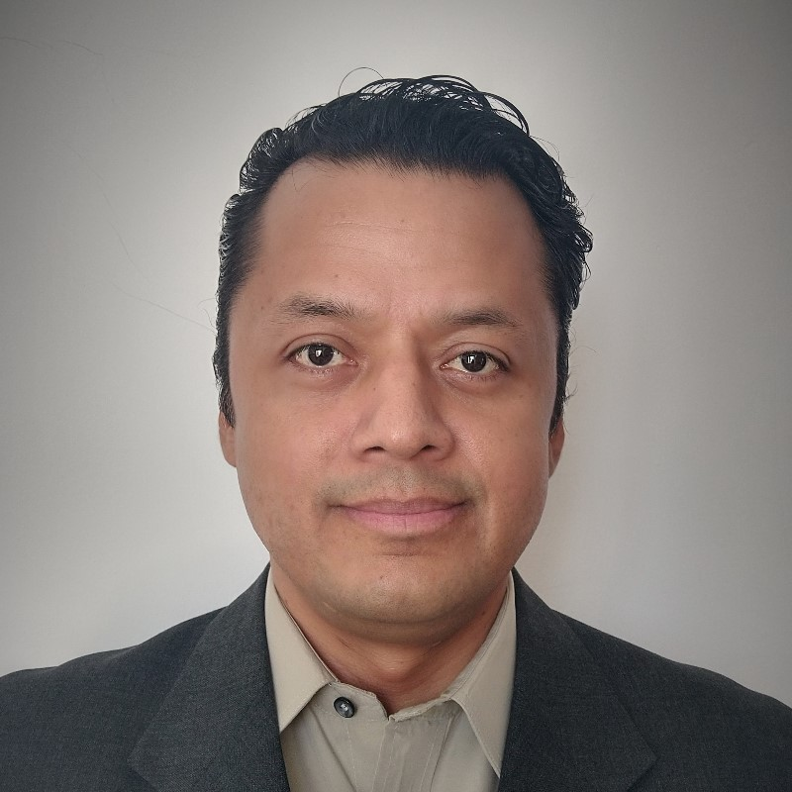
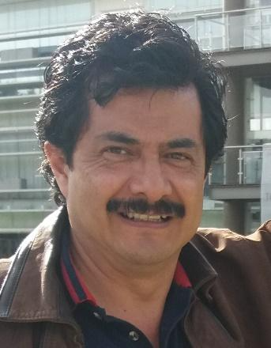
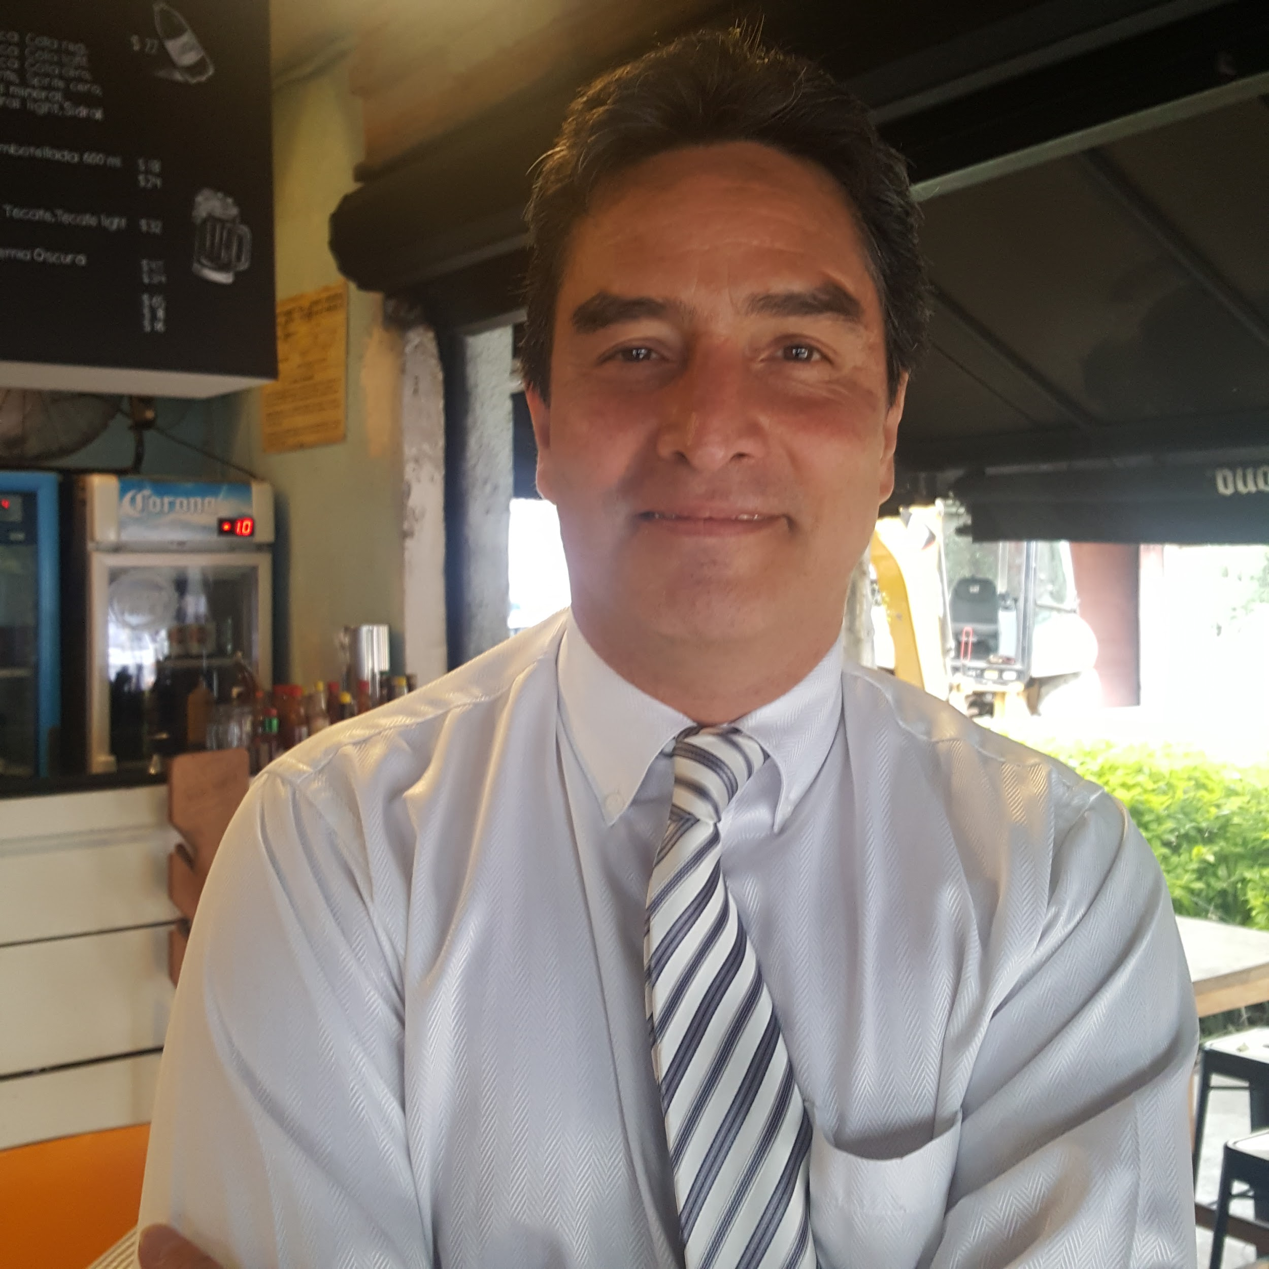
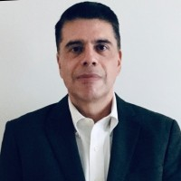
El Equipo
Ing.en Sistemas Computacionales. He trabajado como Desarrollador Web Jr., tanto para empresas de desarrollo, como también freelance developer.
Roberto Carlo Mayén Vázquez
Gerardo Franco Meléndez
Licenciatura en Ciencias de la Informática por UPIICSA en IPN. Desarrollo de Sistemas con más de 20 años de experiencia.
Actualmente Arquitecto de Datos en Aseguradora.
Miguel Ángel Macías
Profesor de Matemáticas del Instituto Tecnológico de Tepic. Maestro en Ciencias Computacionales por la Universidad de Montpellier II, Francia.
Colaborador en proyectos de BI y entusiasta en el manejo de datos.
Página # 9
Rodrigo Del Muro
Fernando Romero
Ingeniero en Computación, Maestro en Administración y Tecnologías de la Información. Consultor de Negocios como Business Analyst.
Apasionado de los Procesos de Negocio, la Ciencia de Datos y el piano.
Ingeniero en Computación y Maestro en Negocios Internacionales. Consultor en transformación digital a través del uso de datos
Aficionado al Análisis político, el cine y los deportes.

